Slide 1
문서번호 : 4
개정번호 : REV.3
프로젝트 진행도
주제 : 마커 인식을 이용한 교육용 태양계 증강현실 구현
팀명 : 니가 AR을 알어?
팀원 : 이치묵, 김태형, 신정원
2020년 7월 10일

Slide 2
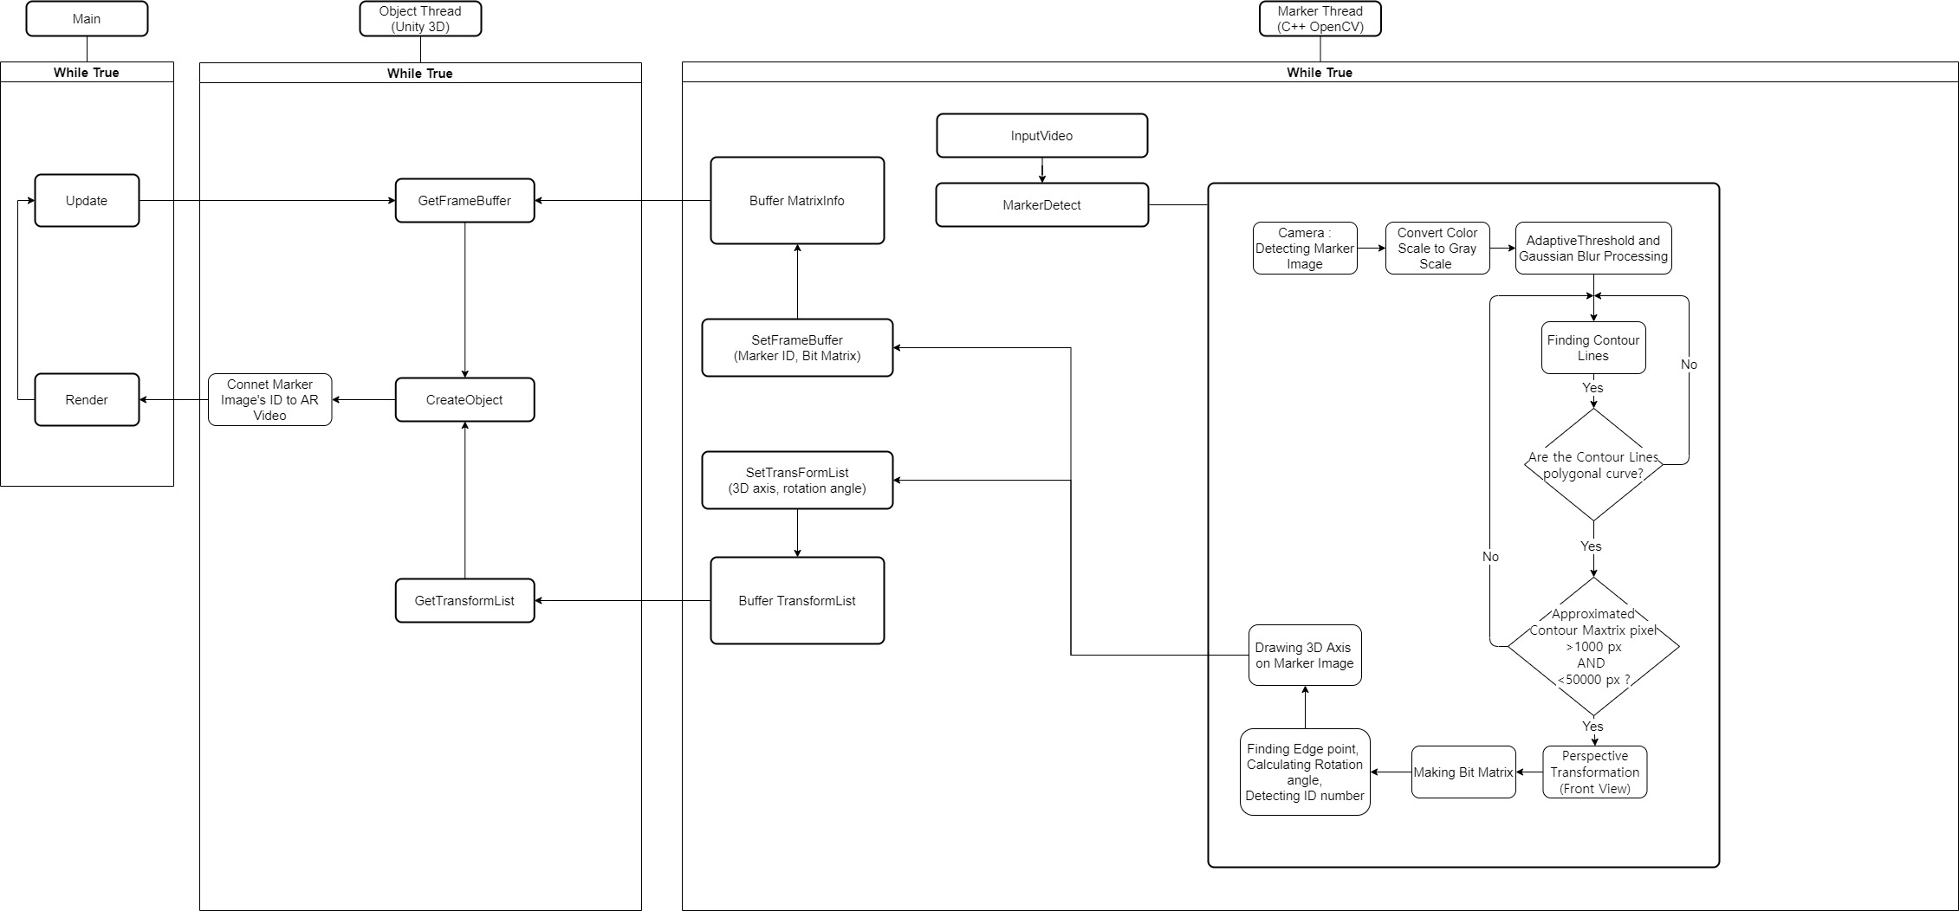
플로우 차트

Slide 3
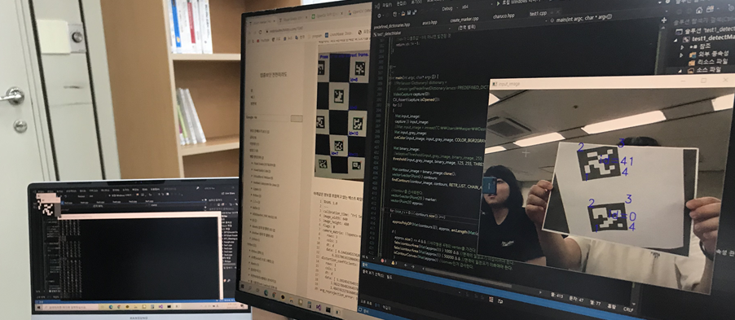
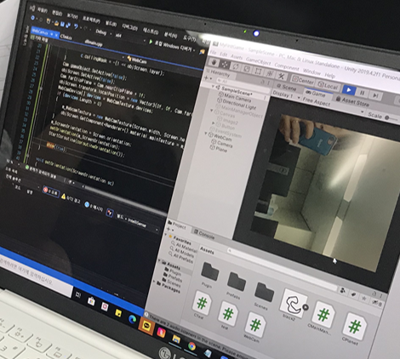
프로그램 테스트 진행과정
1. 코너 및 마커 ID 검출 테스트
2. Unity와 OpenCV 카메라 연동

Slide 4
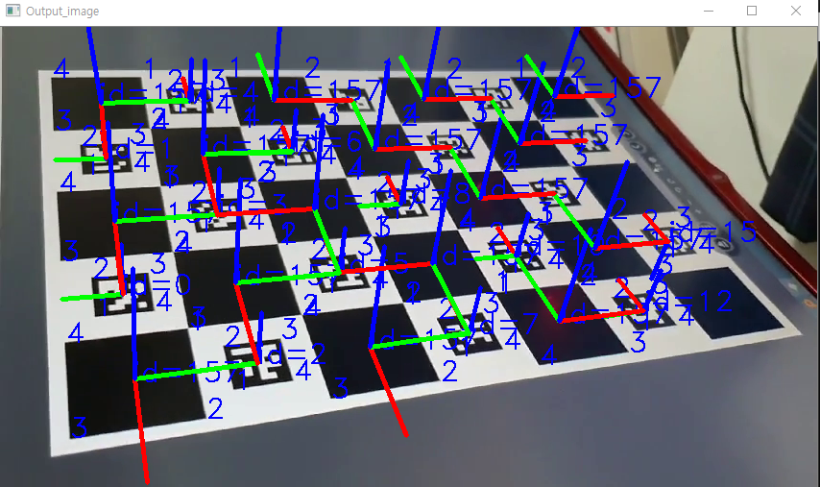
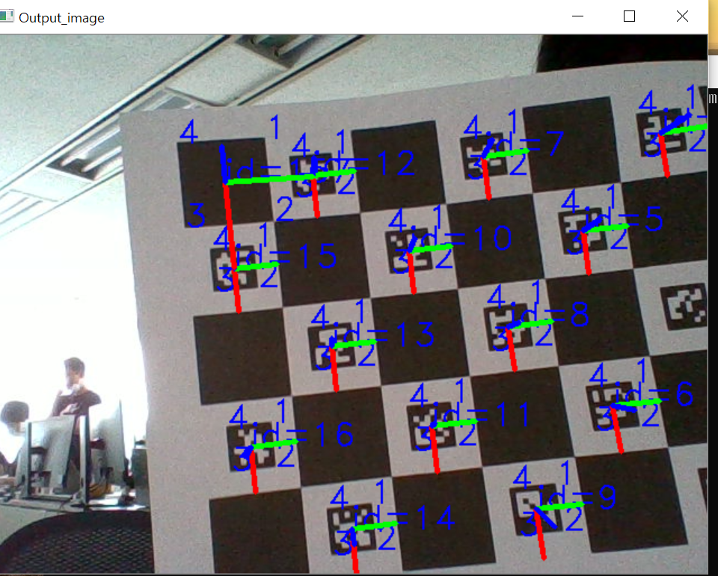
프로그램 테스트 진행과정
3. 카메라 Calibration(교정) 테스트
4. 교정된 카메라 수치 기준으로 다중 마커 인식 테스트

Slide 5
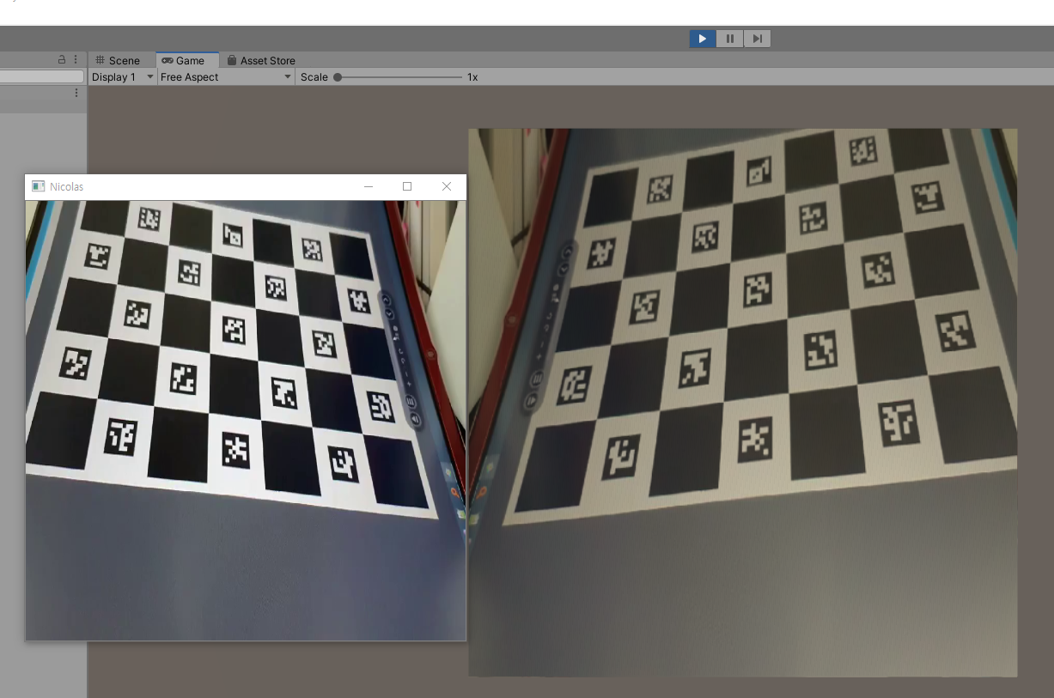
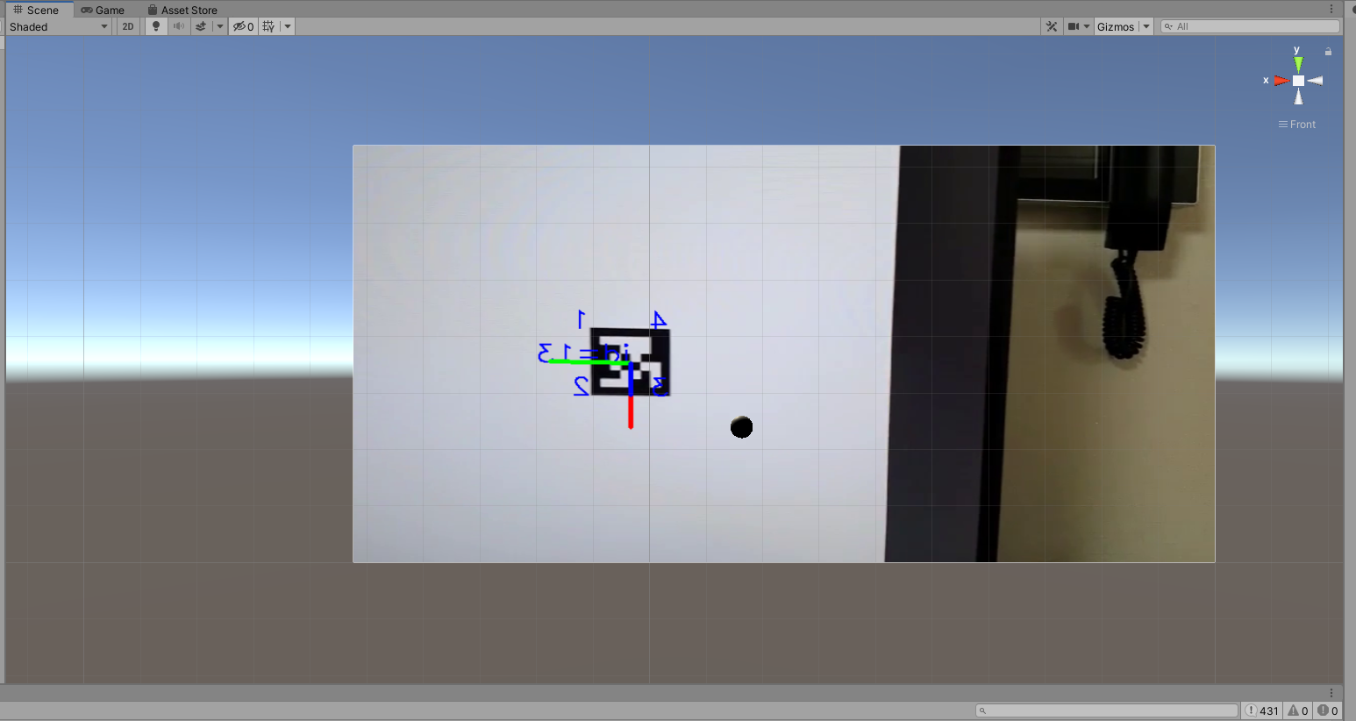
프로그램 테스트 진행과정
5. OpenCV 영상 Unity로 전송 테스트
6. OpenCV Marker 3D Axis축을 Unity에 전송하는 테스트

Slide 6
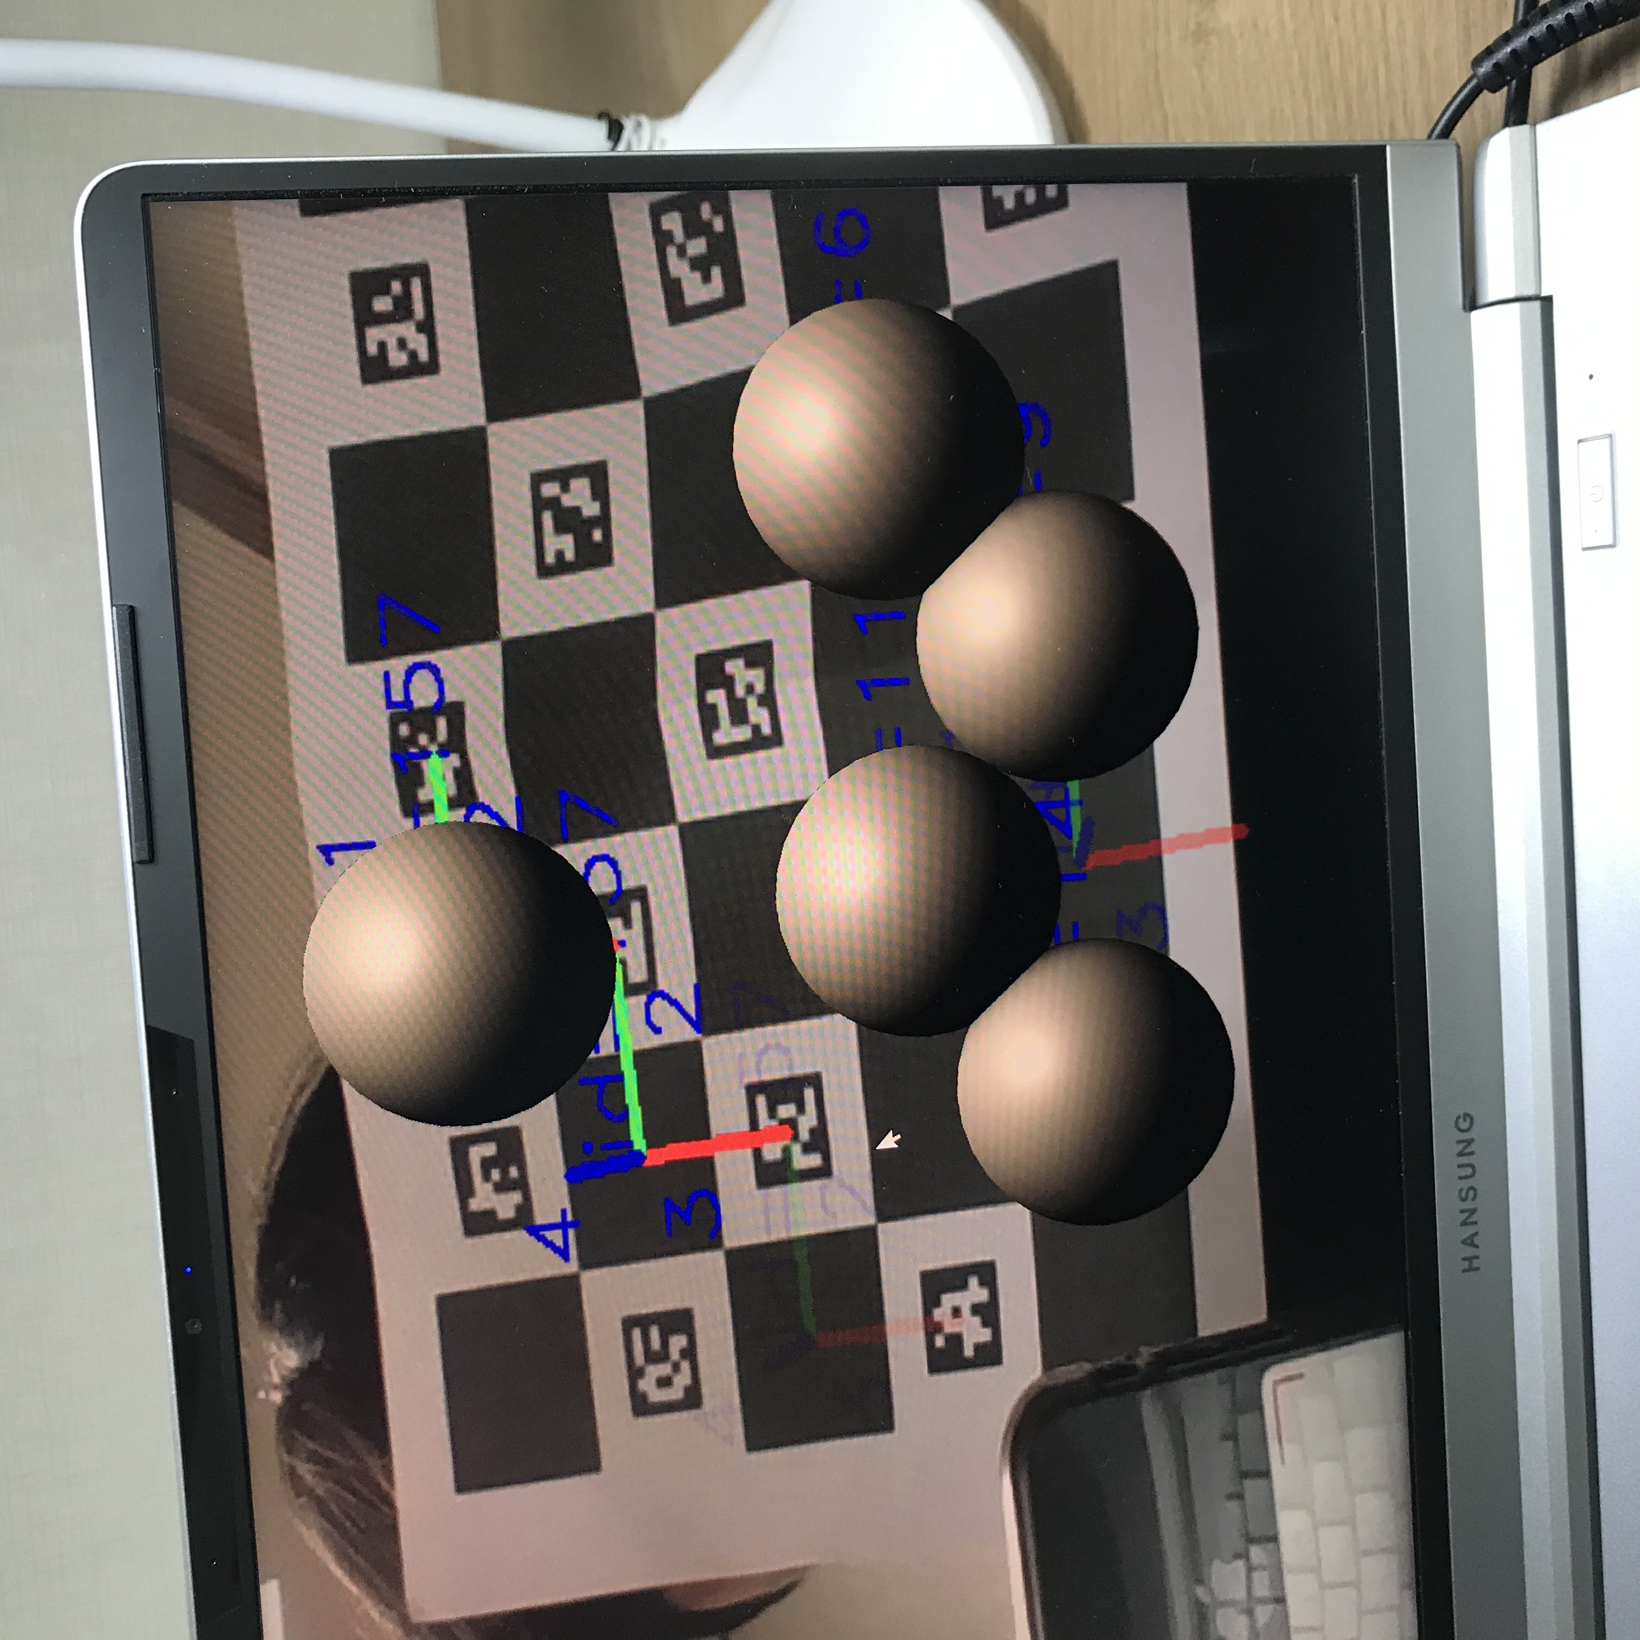
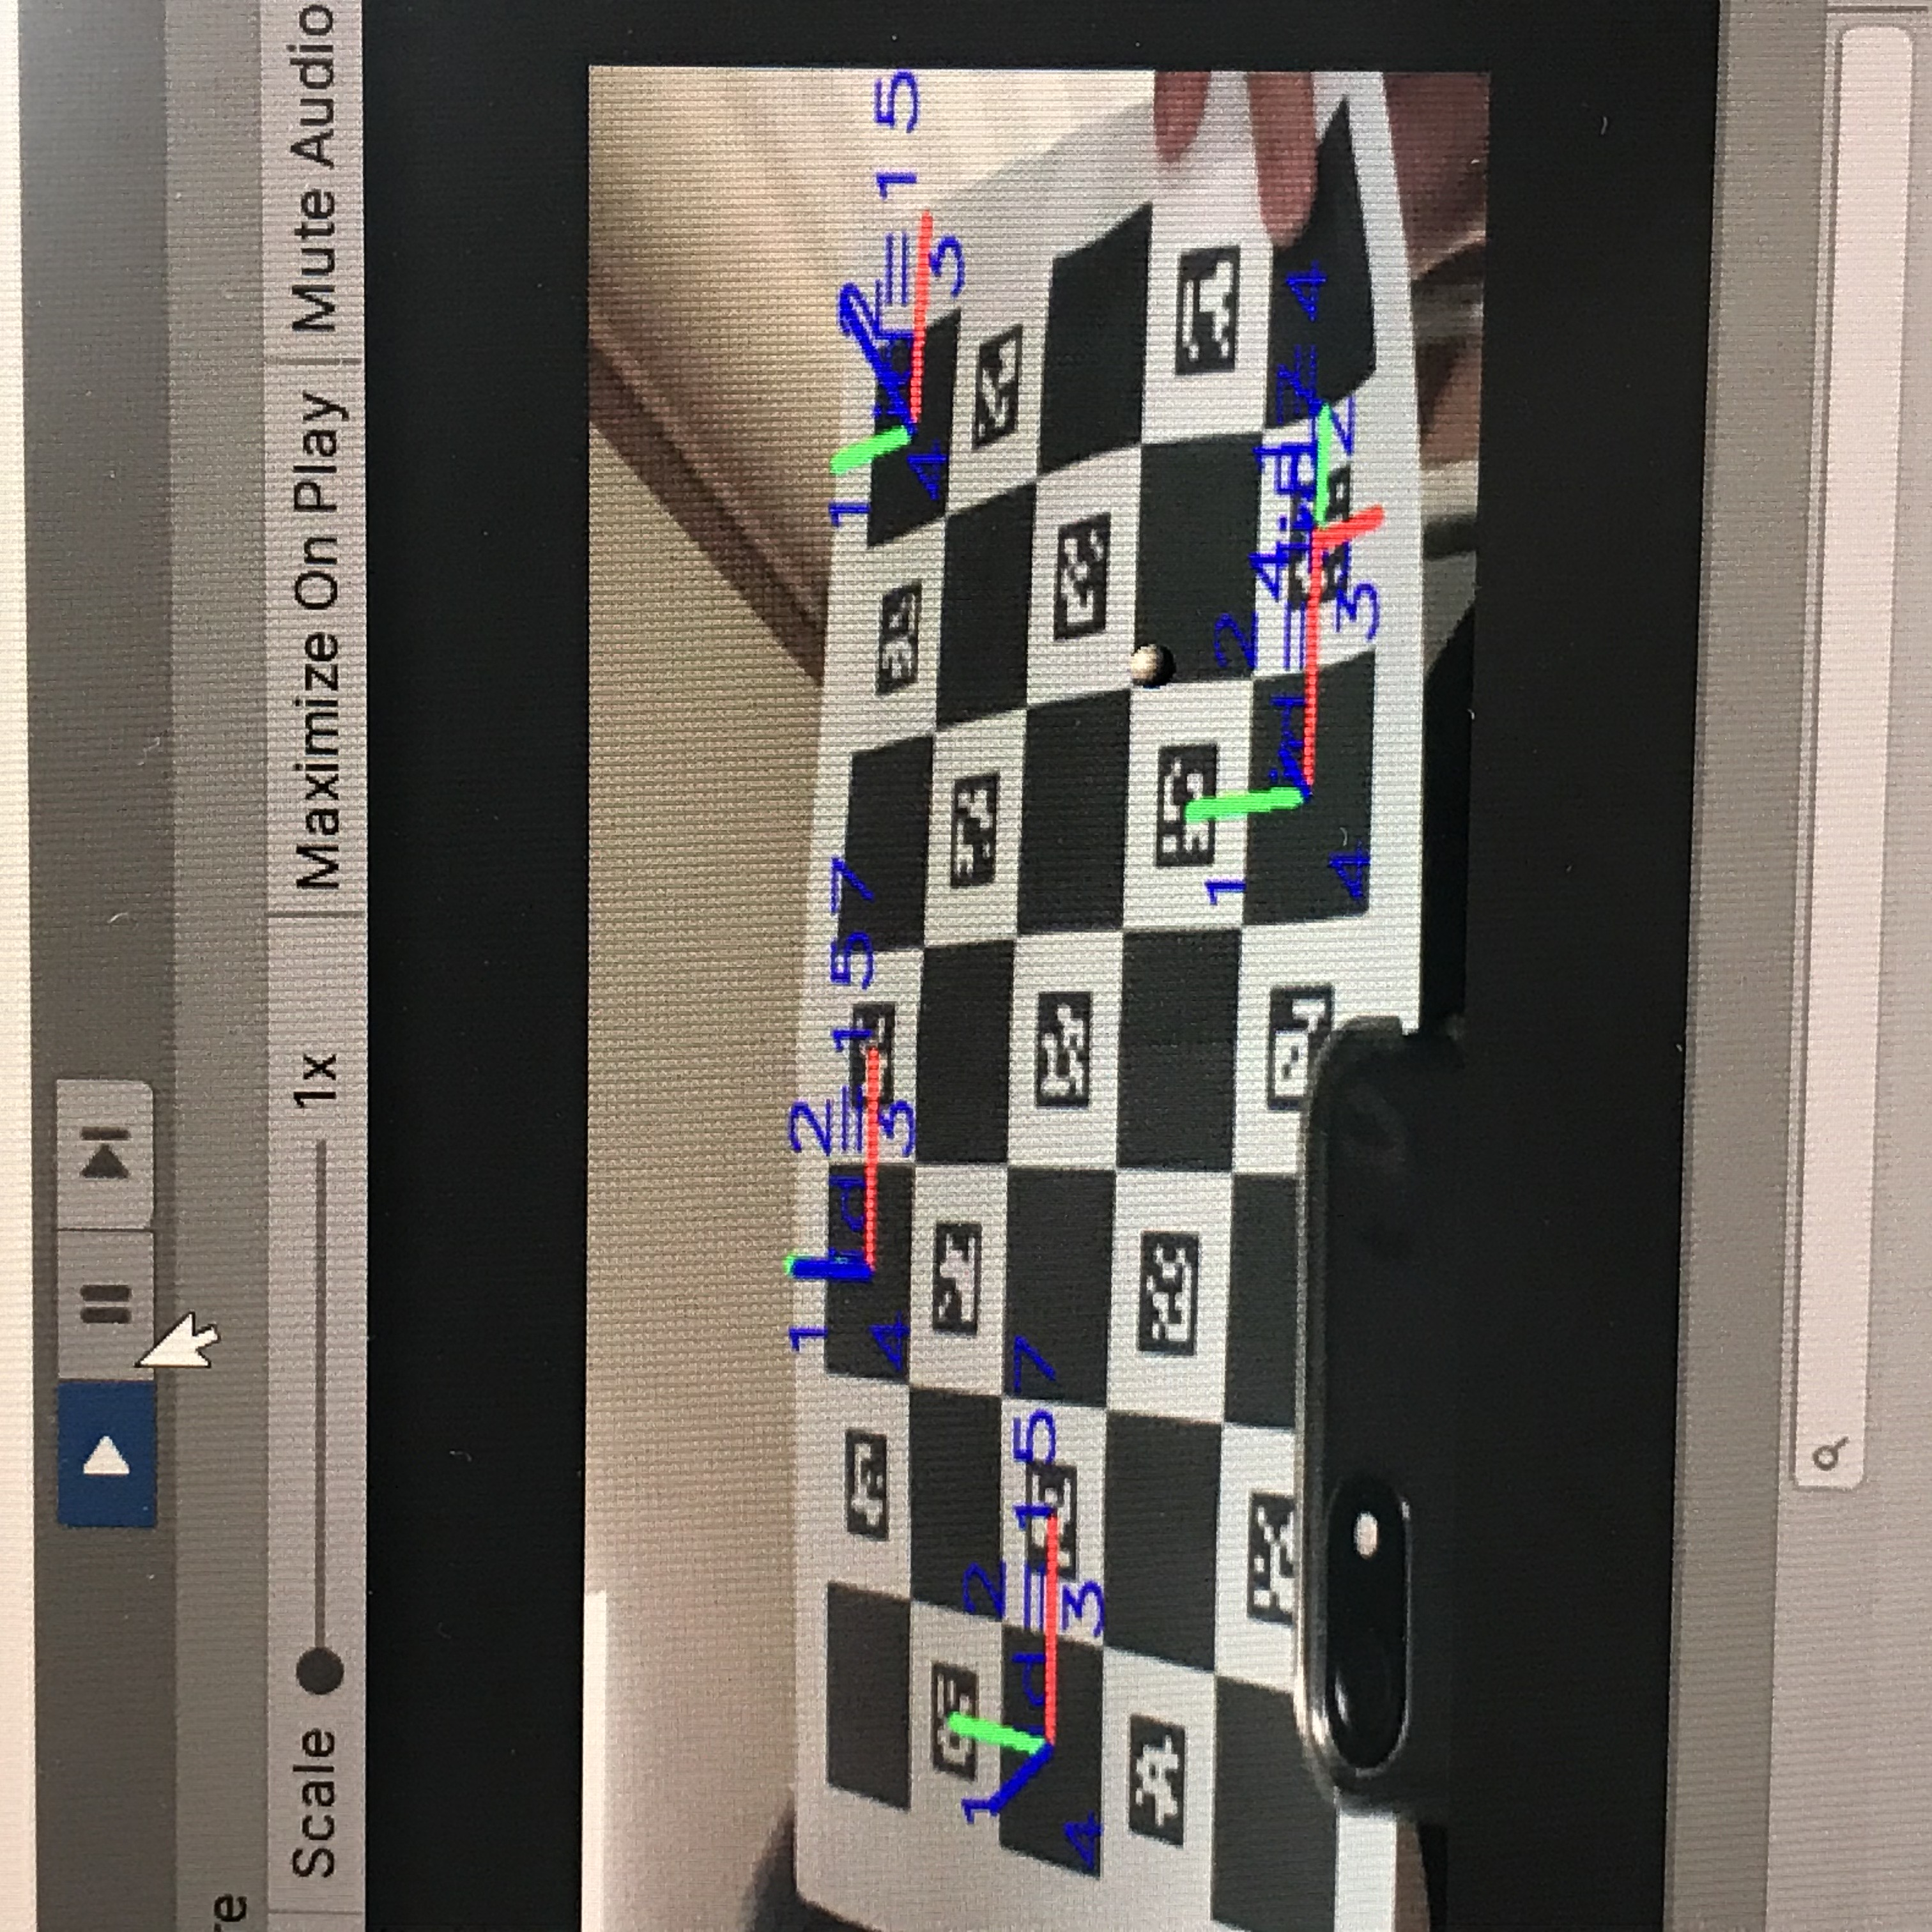
프로그램 테스트 진행과정
7. 마커를 인식하고 상단에 공 출력 테스트
8. 마커 외 검은색 블록에도 ID가 지정되는 문제 발견

Slide 7
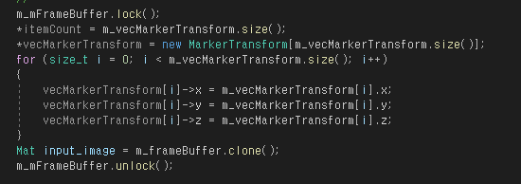
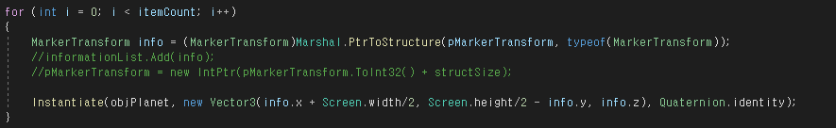
문제점
1. MarkerDetector가 계산한 3차원 좌표값과 각도를 받아 Unity화면에 구체를 생성했으나, 이 3차원 좌표의 기준값이 무엇인지 알 수 없어서 정확한 위치에 소환을 못하는 중
2. 좌표값과 각도를 가져올 때, C++에서 그 포인터와 크기를 배열에 담고 C#에 전달하고, C#에서 다시 배열을 구축하는데 2개 이상 전송하면 C++ dll에서 크래시 발생
C++ 코드
Unity C# 코드

Slide 8
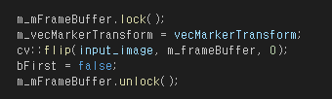
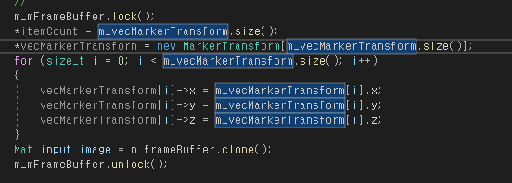
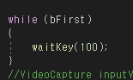
문제점
3. MainManager에서 MarkerDetector의 Init함수를 호출하여 Thread를 생성하고, MarkerDetector의 Loop문을 실행시키는데 첫번째 Loop문이 완료되기 전에 MainManager에서 값을 요청하는 문제 발생. 초기화 되지 않은 값을 전달하여 오류 발생. 해당 문제는 딜레이를 설정하여 해결함
4. MarkerDetector는 영상의 프레임을 받아 마커 인식, 별도 Thread에서 3D Axis를 생성하도록 했음. 추가로 MainManager(Unity c#)에서 MarkerDetector(Dll, c++)의 데이터를 가져갈 때 사용하는 공유 메모리에 크리티컬 섹션(임계영역)의 방지를 위해 Mutex 처리함
임계영역, 크리티컬 섹션 문제 해결을 위한 뮤텍스 적용 코드(C++ dll)
첫번째 초기화 단계 완료전까지 딜레이 설정 C#

Slide 9
문제점
5. 2개 이상의 마커 정보를 주고 받을 때 터지는 원인 32bit 프로그램의 포인터 크기는 4byte이다 하지만 64bit에서는 8byte이다. 포인터의 크기가 달라지므로 포인트연산을 할 때 주의해야 한다.
6. 마커 위치에 Unity 구체를 생성했으나 이것은 2D 좌표이므로 z축 값을 계산하여 3차원으로 수정해야한다. Marker Detecter 메서드에서 Translation과 Rotation 함수가 있지만 활용하기 어렵다.
7. Marker Detecter에서 Marker의 위치와 방향을 계산해주지만 오차가 심하다. 보정(Calibration) 작업을 통해 오차를 보정할 수는 있지만, 검은색 블록을 마커로 인식하는 오류의 수정이 어렵다.

Slide 10
감사합니다

